Slide 1
Colegio “La Purísima”
Callosa de Segura
Carmelitas Misioneras Teresianas

Slide 2
Santo evangelio según san Lucas (13,1-9):
“Conviértanse y Den Fruto”

Slide 3
En una ocasión, se presentaron algunos a contar a Jesús lo de los galileos cuya sangre vertió Pilato con la de los sacrificios que ofrecían.
Jesús les contestó: «¿Pensáis que esos galileos eran más pecadores que los demás galileos, porque acabaron así? Os digo que no; y, si no os convertís, todos pereceréis lo mismo. Y aquellos dieciocho que murieron aplastados por la torre de Siloé, ¿pensáis que eran más culpables que los demás habitantes de Jerusalén? Os digo que no; y, si no os convertís, todos pereceréis de la misma manera.»
Y les dijo esta parábola: «Uno tenía una higuera plantada en su viña, y fue a buscar fruto en ella, y no lo encontró. Dijo entonces al viñador: "Ya ves: tres años llevo viniendo a buscar fruto en esta higuera, y no lo encuentro. Córtala. ¿Para qué va a ocupar terreno en balde?" Pero el viñador contestó: "Señor, déjala todavía este año; yo cavaré alrededor y le echaré estiércol, a ver si da fruto. Si no, la cortas".»
Palabra del Señor

Slide 4
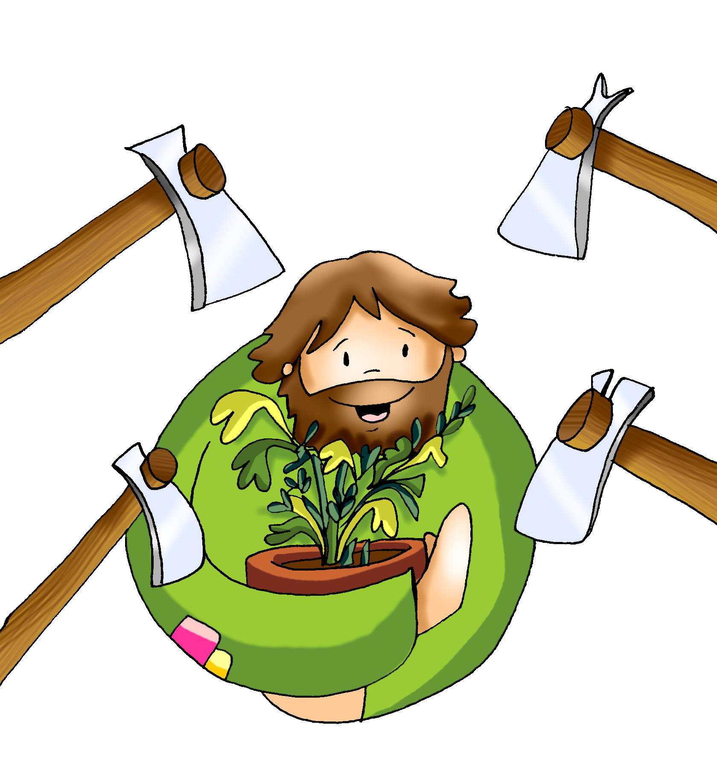
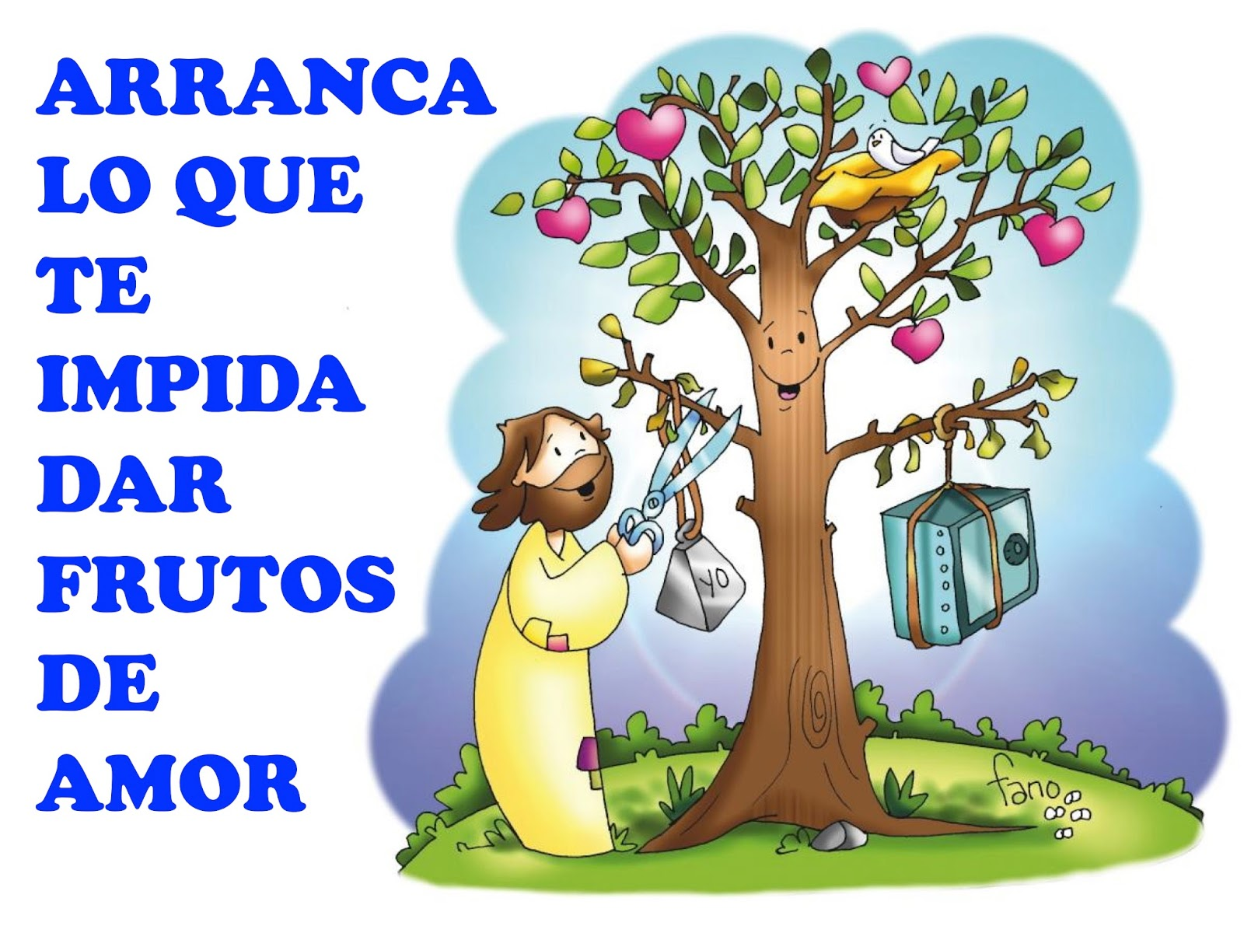
REFLEXIÓN
"Jesús espera que demos frutos de buenas obras. A lo largo de nuestra vida nos da oportunidades y los dones necesarios para corresponder.
Esforcémonos por hacer cosas buenas que nos hagan parecernos más a Jesús. Esos son los frutos que Él quiere ver en nuestra alma.

